Slide 1

NHÓM TOÁN

Slide 2
Chủ đề 8 : CÁC PHÉP TÍNH TRONG TẬP HỢP SỐ NGUYÊN
ÔN TẬP CHƯƠNG 2

Slide 3
ÔN TẬP CHƯƠNG 2
1. Kiến thức:
-Thực hiện phép toán cộng, trừ, nhân, chia số nguyên.
- Các tính chất của phép cộng và phép nhân số nguyên.
- Cách tìm ước, bội của một số nguyên.

Slide 4
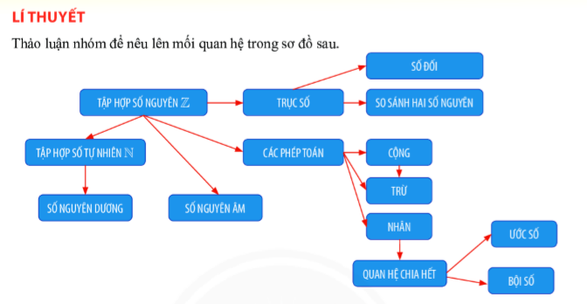
ÔN TẬP CHƯƠNG 2

Slide 5
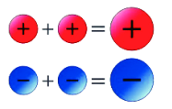
ÔN TẬP CHƯƠNG 2
1/Lí thuyết
1. Cộng hai số nguyên :
a. Cộng hai số nguyên cùng dấu
Cho a, b là hai số nguyên dương, ta có:
(+a) + (+b) = a + b
(-a) + (-b) = -(a+b)
Ví dụ :
3 + 9 = 12
(-90) + (-11) = - (90 + 11) = - 101

Slide 6
ÔN TẬP CHƯƠNG 2
b.Cộng hai số nguyên khác dấu không đối nhau
Muốn cộng hai số nguyên khác dấu không đối nhau, ta làm như sau:
-Nếu số dương lớn hơn số đối của số âm thì ta lấy số dương trừ đi số đối của số âm.
-Nếu số dương bé hơn số đối của số âm thì ta lấy số đối của số âm trừ đi số dương rồi thêm dấu trừ trước kết quả.
Ví dụ : ( -9) + 5 = -(9 -5 ) = - 4
-12 + 12 = 0
15 + ( -7 ) = 15 – 7 = 8

Slide 7
ÔN TẬP CHƯƠNG 2
2. Phép trừ hai số nguyên
Muốn trừ số nguyên a cho số nguyên b, ta cộng số a với số đối của b.
a – b = a + ( -b )
Ví dụ : (-10 ) – ( -15) = ( -10 ) + 15 = 15 -10 = 5
7 – 9 = 7 + ( -9 ) = -2
3. Quy tắc dấu ngoặc
Khi bỏ dấu ngoặc, nếu đằng trước dấu ngoặc có dấu “+” thì vẫn giữ nguyên dấu của các số hạng trong ngoặc
+(a + b – c) = a + b – c
Khi bỏ dấu ngoặc, nếu đằng trước dấu ngoặc có dấu “-” thì phải đổi dấu tất cả các số hạng trong ngoặc.
- (a + b – c) = - a – b + c

Slide 8
ÔN TẬP CHƯƠNG 2
4. Nhân hai số nguyên
a/Nhân hai số nguyên khác dấu
a)(-5) . 4 = - (5 . 4) = -20
b) 6 . (-7) = - (6 . 7) = -42
b. Nhân hai số nguyên cùng dấu
a/(+3) . (+4) = 3 . 4 = 12
b/(-2) . (-5) = 10
- Nhắc lại cách nhận biết dấu:
(+).(+) => (+)
(-).(-) => (+)
(-).(+) => (-)
(+).(-) => (-)

Slide 9
ÔN TẬP CHƯƠNG 2
Bài tập
Bài 1 :
a) 73 – (2 – 9) = 73 – 2 + 9 = 80.
b) (- 45) – (27 – 8) = - 45 – 27 + 8 = - 64.
Bài 2:
a) x² = 4
x . x = 4
=> x = 2 hoặc x = - 2.
b) x² = 81
x . x = 81
=> x = 9 hoặc x = - 9.

Slide 10
ÔN TẬP CHƯƠNG 2
Bài 3 .1:
a) 12 : 6 = 2
b) 24 : (- 8) = -3
c) (- 36) : 9 = -4
d) (- 14) : (- 7) = 2
Bài 3 .2:
a. (-7).8 = -(7.8) = -56
b. 6.(-4) = -(6.4) = -24
c. (-12).12 = -(12.12) = -144
d. 450.(-2) = -(450.2) = - 900

Slide 11
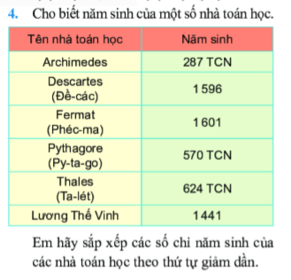
ÔN TẬP CHƯƠNG 2
Bài 4 :
Ta biết rằng các năm sinh TCN được quy định là số âm.
Ta có: 1 601 > 1 596 > 1 441 > - 287 > - 570 > - 624.
=> Các chỉ số năm sinh của nhà toán học theo thứ tự giảm dần: 1 601; 1 596; 1 441; 287 TCN; 570 TCN; 624 TCN.

Slide 12
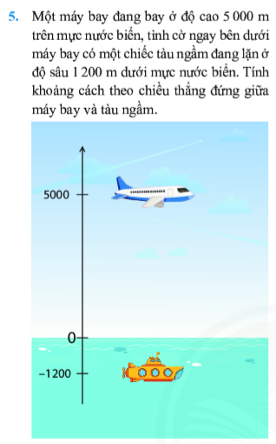
ÔN TẬP CHƯƠNG 2
Bài 5 :
Khoảng cách theo chiều thẳng đứng giữa máy bay và tàu ngầm:
5000 – (- 1200) =
6200 (m).
Vậy: Khoảng cách theo chiều thẳng đứng giữa máy bay và tàu ngầm là 6200 m.

Slide 13
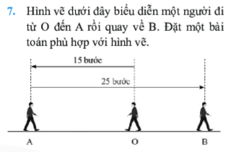
ÔN TẬP CHƯƠNG 2
Bài 7:
Bài toán: Một người đang đứng yên ở điểm O, người đó bước đi bước về điểm A bên trái 15 bước, rồi đi ngược lại về điểm B bên phải 25 bước. Hỏi người đó đang đứng điểm bao nhiêu đơn vị? Quy định đi về bên trái biểu hiện số âm, đi về bên phải biểu diễn số dương. Biết khoảng cách mỗi bước chân là một đơn vị.
=> Người đó đang đứng điểm: - 15 + 25 = 10 (đơn vị)

Slide 14
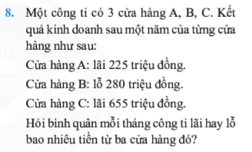
ÔN TẬP CHƯƠNG 2
Bài 8:
Sau một năm, số tiền công ty có được là:
225 – 280 + 655 = 600 (triệu đồng)
=> Sau một năm công ty lãi 600 triệu đồng
Bình quân mỗi tháng công ty lãi:
600 : 12 = 50 (Triệu đồng)
Vậy: Bình quân mỗi tháng công ty lãi 50 triệu đồng.

Slide 15
ÔN TẬP CHƯƠNG 2
Vận dụng
Bài 1 :Một tòa nhà có 15 tầng và 4 tầng hầm (tầng trệt được đánh số là tầng 0 ). Hảy dùng các số nguyên để diễn tả tình huống sau đây: ‘’ Một thang máy đang ở tầng 2, nó đi lên 8 tầng, sau đó đi xuống 13 tầng. Hỏi cuối cùng thang máy dừng ở tầng thứ mấy ?
Giải
Cuối cùng thang máy dừng ở tầng :
2 + 8 – 13 = -3
Vậy :Cuối cùng thang máy dừng ở tầng thứ -3 hay tầng hầm thứ ba.

Slide 16

ÔN TẬP CHƯƠNG 2
Bài 2: Nhiệt độ lúc 2 giờ chiều tại Sapa là -3⁰ C.Lúc tối nhiệt độ gảm 4⁰ C. Hỏi khi chiều tối nhệt độ tại Sapa là bao nhiêu độ C ?
Giải
Khi chiều tối nhệt độ tại Sapa là :
(- 3) + ( - 4 ) = ( -7 )
Khi chiều tối nhiệt độ tại Sapa là
$$−7^{0}C$$

Slide 17
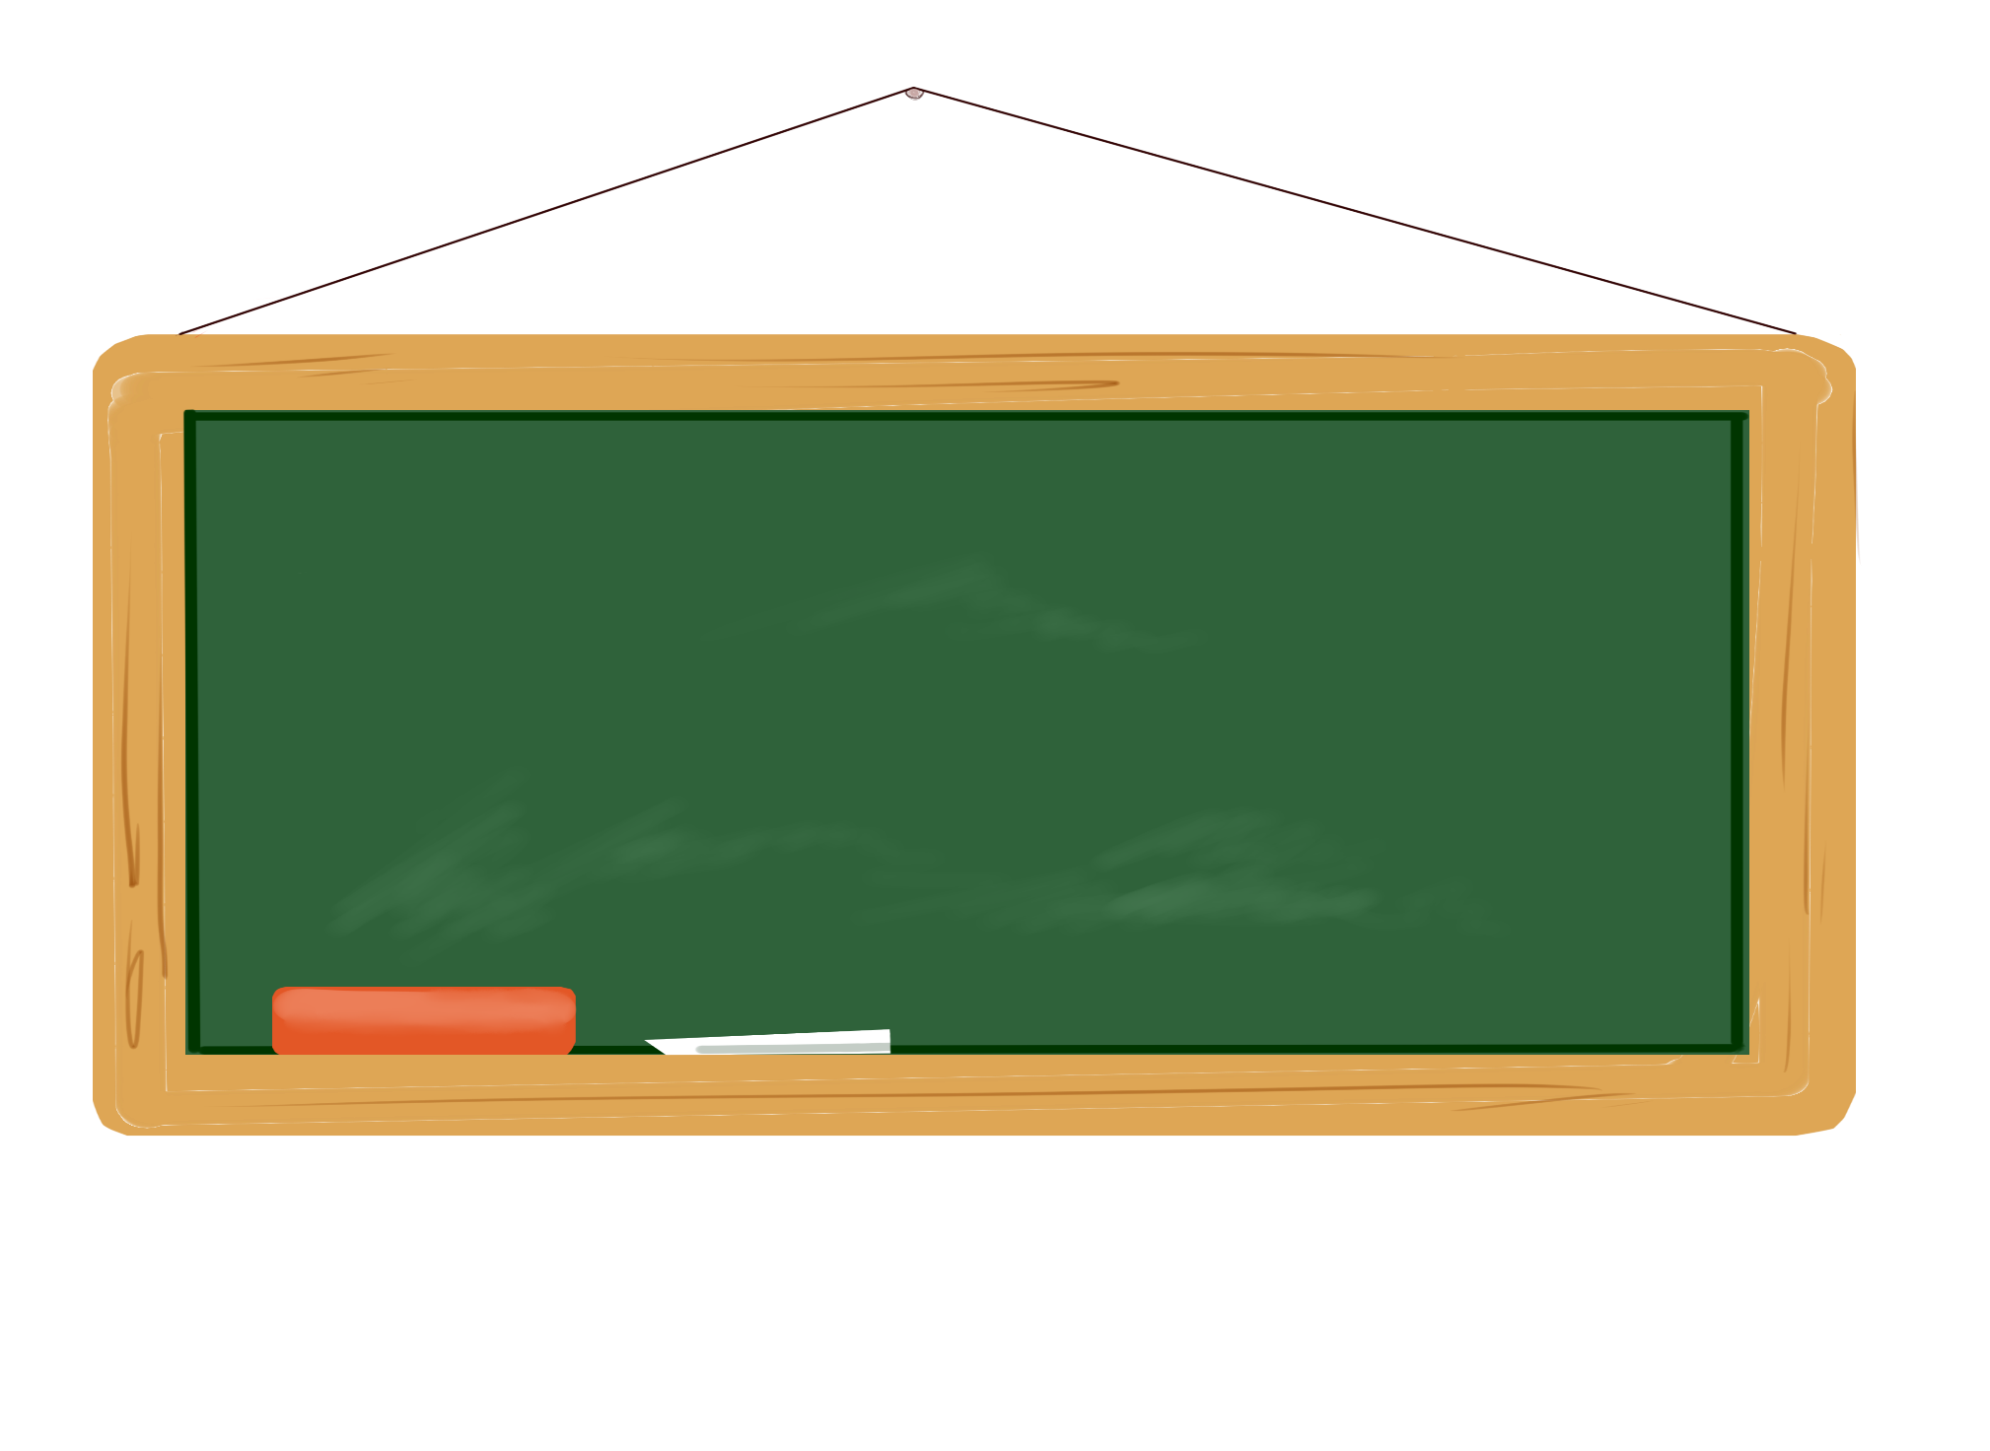
HƯỚNG DẪN VỀ NHÀ
Học bài
Làm bài tập đã giải trên lớp
Xem trước bài 1:“Thu thập và phân loại dữ liệu.

